Slide 1
基于NLP的英语句法分析工具
主要内容简介
背景、目的及意义
研究方案与创新之处
预期成果
Notes:
项目的主要工作是，完成一个英语学习的辅助工具。它可以分析英语句子的句法结构，并把句法结构可视化。项目的目的是 通过可视化句法结构 辅助学习句法知识。
句法主要研究的是句子的内部结构。因为语法研究里面很大一部分内容都是关于句法的，因此如果有一个对句法进行分析的工具，会对英语学习有所帮助。
句法分析 主要做的就是 确定句子的结构或 词汇间的依存关系。它是自然语言处理中的一个基本模块。通常，一个句法分析器都可以分为编码模型和解码模型两个部分。常见的编码模型有LSTM和Transformer，解码模型有，基于转移系统、动态规划和Seq2Seq等方法。
项目的目的和意义是 设计一个针对英语学习的句法分析工具，实现准确直观的句法分析，对英语学习者进行帮助。
主要研究方法，我们大概分了三个阶段，第一个阶段 是对深度学习和自然语言处理的基本知识进行系统性的学习。 第二个阶段就是了解句法分析的不同实现模型，阅读相关文献，选择其中几种进行研究，最终确定项目的基本方法。 第三个阶段就是，完成句法结构分析和可视化功能。
前面有提到需要确定项目的基本实现模型。目前的选择是这篇论文，循环神经网络文法。它提出了一种基于转移系统的生成式模型。在论文相应的工作上，我们的打算是，先根据源代码 对论文进行复现，然后再分析代码中各个模块的功能，学习代码的架构，最后根据已有的知识对模型进行改进。
进度安排和之前说过的差不多，分工方面我和一位同学负责算法部分，可视化结果设计和程序的交互由另一位同学负责。
项目的创新之处我总结有三点，一是，对已有的句法分析模型进行改善，二是，把句法结构分析应用于英语辅助学习，三是，对可视化效果的改进。
第三点是因为，我发现，现在句法分析的可视化结果大概是这两种形式的，对于没有了解过相关知识的用户，可能理解起来比较困难，我们希望对可视化结果进行改进，使它变得容易理解一些。
总结整个项目的预期成果，就是，实现一个的英语句法分析工具，完成句法结构分析与可视化等功能，且在速度、准确率等指标上符合要求，有一定的实用价值。

Slide 2
1
主要内容简介
基于NLP的英语句法分析工具
基于句法分析相关模型，完成一个英语句法学习辅助工具
给定一个英语句子，用算法分析它的句法结构，然后把句法结构可视化
通过可视化句法结构来更好地学习句法知识

Slide 3
2
项目背景
项目背景
句法
研究句子的内部结构
对句子进行句法分析，可以辅助语法学习
句法分析
自然语言处理的基本模块
确定句子的结构或词汇间的依存关系
编码模型：LSTM Transformer
解码模型：基于转移系统、动态规划、Seq2Seq······

Slide 4
2
目的及意义
设计一个针对英语学习的句法分析工具
实现更加清晰，更加准确的句法分析，对英语学习者进行帮助

Slide 5
3
研究方案
主要内容和思路方法
深度学习及自然语言处理的基本知识
了解句法分析的实现模型，确定项目采用的基本方法
完成句法结构分析的相关代码、将句法结构可视化

Slide 6
3
研究方案
RNNG（Recurrent Neural Network Grammars） [NAACL16]
根据作者给出的源代码，复现论文
复现成功后，分析各个模块的功能与作用
基于已有知识，对模型进行改进
逐步调试

Slide 7
3
进度安排与小组分工
借助网络资料，学习神经网络和自然语言处理相关知识 ——2020.05
阅读资料和查看文献完成知识储备，关注一些相关的研究成果，进行模型的初步搭建 ——2020.07
搭建并训练模型，完成句法分析部分的测试，进行句法可视化 ——2020.11
产品的进一步功能实现及优化、测试、部署等 ——2021.05
算法与程序实现：嵇泓玮、牛思旭
交互与可视化页面设计：房子琦

Slide 8
4
创新之处
对已有模型进行改进
将句法分析以及模型可视化应用于英语语法辅助学习
对可视化效果进行改进

Slide 9
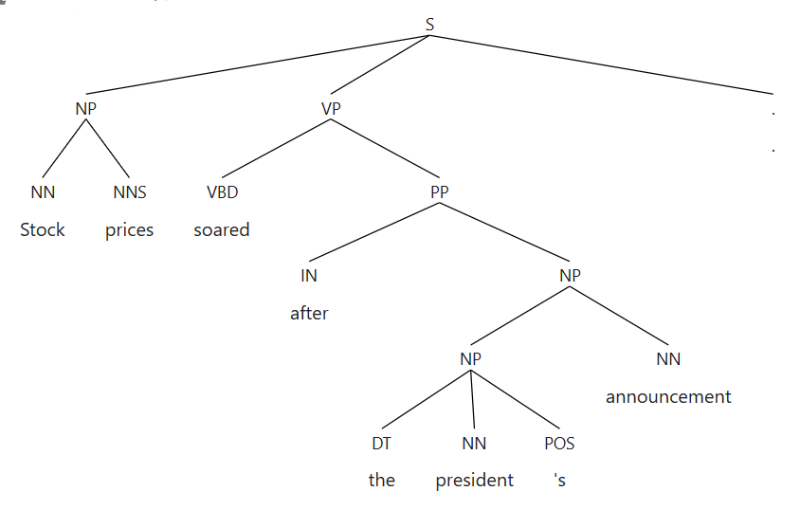
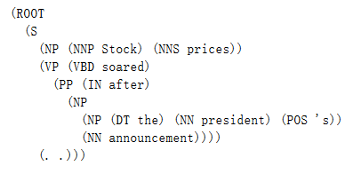
4
创新之处
现存可视化效果对于英语学习者较难理解，本项目希望可以对可视化效果进行改进，让使用者没有NLP相关知识也能够理解句法

Slide 10
4
预期成果
一个的英语句法分析工具，实现句法结构分析与可视化等功能，且在速度、准确率等指标上符合要求，有一定的实用价值。

Slide 11
基于NLP的英语句法分析工具

